Slide 1
常密度 ACM：已完成的模块
模块 | 已实现内容
方程与通量 | 二维 / 三维 [u,v,w,p]；Turkel Γ；Roe / Rusanov；牛顿黏性应力
空间离散 | 有限体积面求积；FirstOrder、GreenGauss、Variational
限制器 | LocalExtrema、WBAP、CWBAP；ACM 特征空间变换
时间与线性求解 | SSPRK3；隐式 Euler；BDF2 双时间；块 Jacobi / LU-SGS / GMRES
工程化 | CGNS、METIS、MPI 幽灵层、周期平移、JSON、VTK-HDF 输出
湍流扩展 | SA、Wilcox k-ω、SST k-ω、Realizable k-ε；分离式输运
验证：测试源码含 35 个核心 / 时间 / 湍流 / 并行用例；历史 MPI 1/2/4/8 进程测试通过。
边界：尚无变密度、重力分层、自适应 β²；BDF2 仅接通 Laminar，重启历史尚未接通。
依据：当前 ACM 源码与测试记录；不采用旧审计中已过时的缺口结论
1/10
Notes:
/mnt/ssd-SATARAID5/home/mrz/projects/DNDSR/src/ACM/README.md
/mnt/ssd-SATARAID5/home/mrz/projects/DNDSR/src/ACM/ACM.hpp:20
/mnt/ssd-SATARAID5/home/mrz/projects/DNDSR/src/ACM/ACMTurbulence.hpp:27
/mnt/ssd-SATARAID5/home/mrz/projects/DNDSR/test/cpp/ACM
/mnt/ssd-SATARAID5/home/mrz/projects/DNDSR/build/Testing/Temporary/LastTest.log
本汇报依据当前源码。测试源码存在不代表本次重新运行了全部测试。

Slide 2
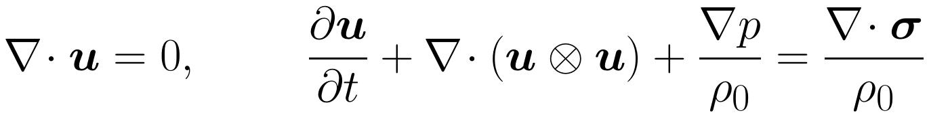
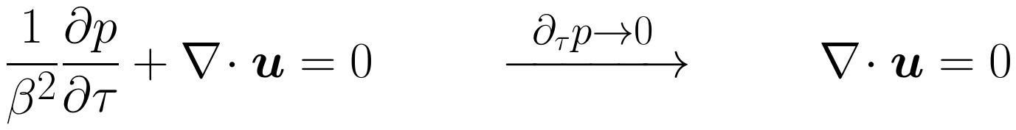
推导 1：不可压方程 → 人工伪时间
假设：ρ=ρ₀ 为常数；当前算例无重力、无能量方程；二维时 w=0。
压力没有独立物理演化方程；引入人工伪时间 τ，松弛不可压约束：
β² 控制数值上的人工波速。伪时间收敛后恢复 ∇·u=0，不引入真实可压缩密度波。
依据：ACM.cpp；状态中的 p 为物理压力变量，不是密度或能量
2/10
Notes:
/mnt/ssd-SATARAID5/home/mrz/projects/DNDSR/src/ACM/ACM.cpp:133
/mnt/ssd-SATARAID5/home/mrz/projects/DNDSR/src/ACM/ACM.cpp:163
/mnt/ssd-SATARAID5/home/mrz/projects/DNDSR/src/ACM/ACM.cpp:645
/mnt/ssd-SATARAID5/home/mrz/projects/DNDSR/src/ACM/ACMSettings.hpp:27

Slide 3
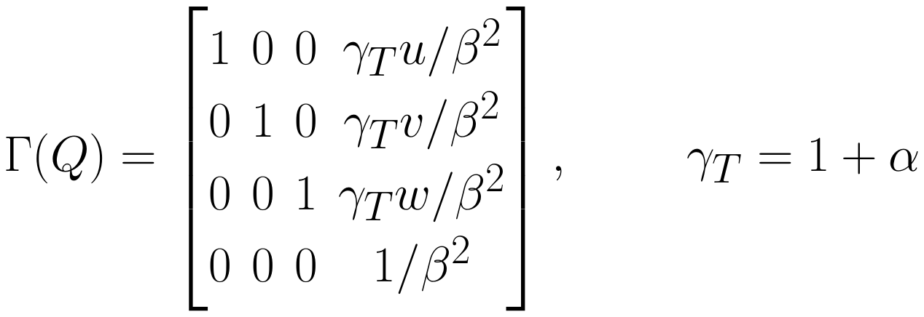
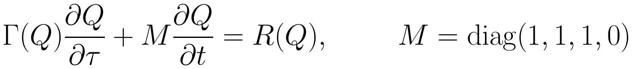
推导 2：Turkel 耦合与双时间方程
将压力伪时间导数耦合到动量方程：γₜ=1+α。
当前系数 | 数值
β² / α | 4.0 / 0.5
γₜ / ρ₀ | 1.5 / 1.0
1/β² | 0.25
γₜ/β² | 0.375
R(Q) 是有限体积空间残差；t 是物理时间，τ 是每个物理步内的人工迭代时间。
M 的压力分量为 0：BDF2 只对速度做物理时间差分。人工波速标度 √(β²/ρ₀)=2。
依据：GammaLocal / GammaInvLocal / BDF2PhysicalMassMatrix
3/10
Notes:
/mnt/ssd-SATARAID5/home/mrz/projects/DNDSR/src/ACM/ACM.cpp:163
/mnt/ssd-SATARAID5/home/mrz/projects/DNDSR/src/ACM/ACM.cpp:175
/mnt/ssd-SATARAID5/home/mrz/projects/DNDSR/src/ACM/ACMBDF2.cpp:55
/mnt/ssd-SATARAID5/home/mrz/projects/DNDSR/cases/acm2D/acm2D_cylinder_Re3900_laminar_BDF2_LUSGS.json:17

Slide 4
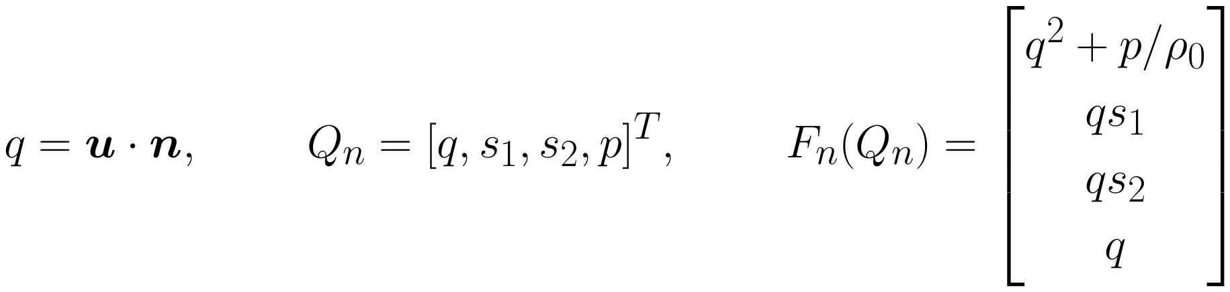
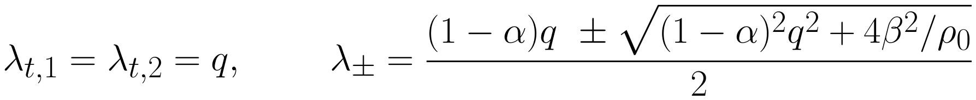
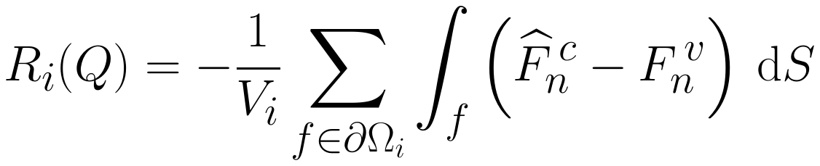
推导 3：特征波 → 有限体积残差
对流通量：Roe / Rusanov；Roe 使用熵修正，当前 entropyFixRatio=0.05。
黏性通量：修正面梯度 + 面求积；内部面通量对相邻单元等量反号。
流程：单元均值 → 重构 → 限制 → 面状态 / 梯度 → 数值通量 → R(Q)。
依据：法向物理通量、Γ⁻¹Aₙ 特征系统及 ACMEvaluator 残差组装
4/10
Notes:
/mnt/ssd-SATARAID5/home/mrz/projects/DNDSR/src/ACM/ACM.cpp:133
/mnt/ssd-SATARAID5/home/mrz/projects/DNDSR/src/ACM/ACM.cpp:208
/mnt/ssd-SATARAID5/home/mrz/projects/DNDSR/src/ACM/ACM.cpp:505
/mnt/ssd-SATARAID5/home/mrz/projects/DNDSR/src/ACM/ACMEvaluator.hxx:443

Slide 5
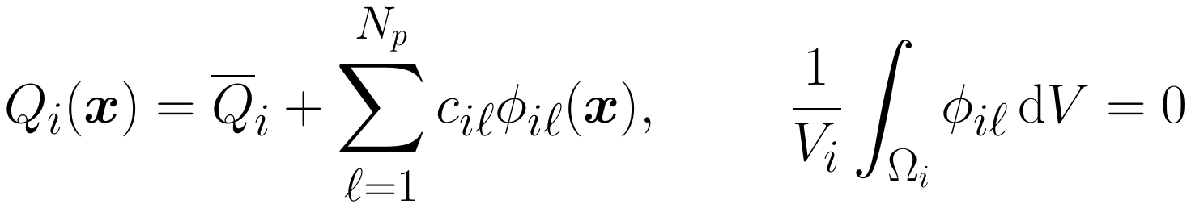
空间模块：重构方法与限制器
重构路径
限制器路径
方法 | 实现
FirstOrder | 单元分片常数
GreenGauss | 直接梯度 / 线性重构
Variational | 复用 CFV；可设多项式次数
方法 | 实现
LocalExtrema | 邻域极值约束，θ∈[0,1]
WBAP | 加权多项式限制
CWBAP | 逐阶加权多项式限制
当前算例：Variational + maxOrder=2（二次多项式）+ CWBAP；每次残差做 3 次重构迭代。
WBAP / CWBAP 只配合 Variational，并使用 ACM 四变量特征变换；二维 / 三维均有路径。
二次多项式在光滑充分收敛条件下具备名义三阶潜力，不等于本算例已验证三阶精度。
依据：ACM 直接枚举与 CFV 变分重构；精度阶数仍需网格收敛验证
5/10
Notes:
/mnt/ssd-SATARAID5/home/mrz/projects/DNDSR/src/ACM/ACMConfig.hpp:30
/mnt/ssd-SATARAID5/home/mrz/projects/DNDSR/src/ACM/ACMEvaluator.hxx:156
/mnt/ssd-SATARAID5/home/mrz/projects/DNDSR/src/ACM/ACMEvaluator.hxx:263
/mnt/ssd-SATARAID5/home/mrz/projects/DNDSR/src/ACM/ACMEvaluator.hxx:357
/mnt/ssd-SATARAID5/home/mrz/projects/DNDSR/src/CFV/VRSettings.hpp:175

Slide 6
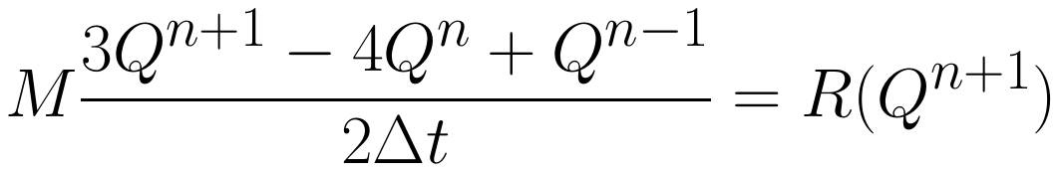
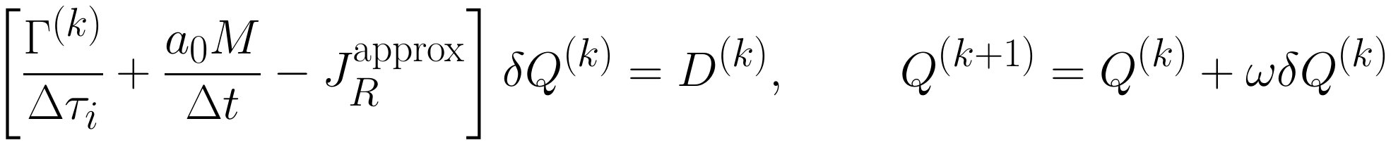
时间模块：稳态伪时间与 BDF2 物理时间
模式 | 已实现格式 / 求解器
稳态伪时间 | SSPRK3；隐式 Euler + 块 Jacobi / LU-SGS / GMRES
非定常物理时间 | BDF2 双时间 + LU-SGS 或 GMRES；首步自动后向 Euler
Dᵏ = 空间残差 − BDF 物理时间项；首步 a₀=1，之后 a₀=3/2；M=diag(1,1,1,0)。
隐式算子使用冻结的一阶近似面雅可比；非线性残差仍保留高阶重构，并非完整高阶 Newton。
当前 BDF2：固定 Δt、仅 Laminar。达到内迭代上限仍提交该物理步，收敛标志另行报告。
依据：ACMTime、ACMBDF2、分布式 LU-SGS / GMRES 驱动
6/10
Notes:
/mnt/ssd-SATARAID5/home/mrz/projects/DNDSR/src/ACM/ACMTime.hpp:27
/mnt/ssd-SATARAID5/home/mrz/projects/DNDSR/src/ACM/ACMBDF2.cpp:47
/mnt/ssd-SATARAID5/home/mrz/projects/DNDSR/src/ACM/ACMSolver.hxx:355
/mnt/ssd-SATARAID5/home/mrz/projects/DNDSR/src/ACM/ACMSolver.hxx:509
完整配置名称：ExplicitSSPRK3、ImplicitEulerBlockJacobi、ImplicitEulerLUSGS、ImplicitEulerGMRES、BDF2DualTimeLUSGS、BDF2DualTimeGMRES。

Slide 7
二维圆柱 Re=3900：算例参数与运行版本
无量纲物理参数与边界
完成结果 / 当前重算配置
参数 | 设置
D / U∞ / ρ₀ | 1 / 1 / 1
Re = ρ₀U∞D / μ | 3900
动力黏度 μ | 2.56410256×10⁻⁴
远场压力 / 重力 | p∞=0（表压）/ 无
β² / α | 4 / 0.5（固定）
边界 | WALL 无滑移；FAR 特征远场
参数 | 已完成 | 当前 JSON
物理步数 | 4000 | 10000
Δt / 终止 t* | 0.01 / 40 | 0.01 / 100
输出间隔 / 场数 | 100 / 41 | 50 / 201
MPI 进程数 | 16 | 32（启动命令）
CFL / 内迭代上限 | 20 / 15 | 20 / 15
Δτ 上限 / 松弛 | 0.005 / 0.7 | 0.005 / 0.7
网格：CylinderA1.cgns，23,791 个单元，80 条圆柱壁面边；D=1，现有网格未做本次加密。
重构：二次 Variational + CWBAP，面求积 intOrder=4；初值 (u,v,w,p)=(1,0.001,0,0)。
物理时间采用 BDF2DualTimeLUSGS；每个 MPI 进程使用 1 个 OpenMP 线程。
当前 JSON 与归档 4000 步结果分列；后两页视频只使用归档结果
7/10
Notes:
/mnt/ssd-SATARAID5/home/mrz/projects/DNDSR/cases/acm2D/acm2D_cylinder_Re3900_laminar_BDF2_LUSGS.json
/mnt/ssd-SATARAID5/home/mrz/projects/DNDSR/data/mesh/CylinderA1.cgns
已完成结果来源：/mnt/ssd-SATARAID5/home/mrz/.local/share/Trash/files/acm2D_CylinderRe3900_BDF2_LUSGS
当前配置可能由用户运行中；本PPT没有启动或重跑求解器。

Slide 8
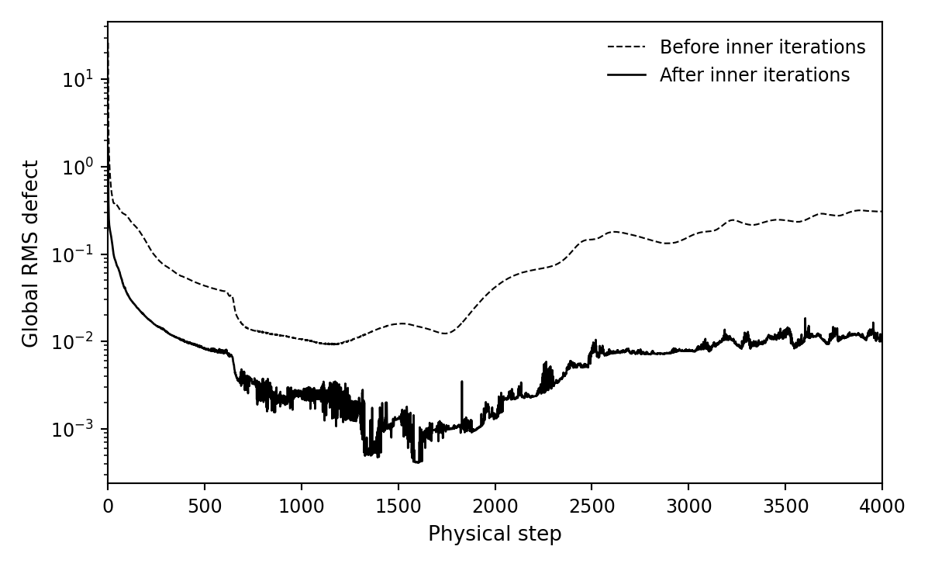
已完成结果：流场数据与内迭代缺陷
第 4000 步，t*=40
每个物理步：内迭代前 / 后缺陷
变量 | 最小值 | 最大值
ρ（配置常数） | 1 | 1
u | -0.79211 | 1.8179
v | -1.3638 | 1.326
|V|=√(u²+v²) | 1.65e-4 | 1.8377
p（表压） | -1.9703 | 0.51864
原生输出：Velocity（三分量）与 Pressure；ρ 不在输出场中，密度图按配置常数重建。
已核验：41 场、0–4000 步无缺帧，全部数值有限。末步缺陷 0.3085 → 0.01065。
各步达到 15 次内迭代上限，未达到 10⁻⁸ 阈值；本结果不等同于严格收敛或网格无关验证。
数据：归档第 4000 步 VTK-HDF 与 4000 行运行日志；统计均为无量纲单元中心值
8/10
Notes:
/mnt/ssd-SATARAID5/home/mrz/.local/share/Trash/files/acm2D_CylinderRe3900_BDF2_LUSGS
{
"generated_at": "2026-09-03T20:48:54",
"data_source": "/mnt/ssd-SATARAID5/home/mrz/.local/share/Trash/files/acm2D_CylinderRe3900_BDF2_LUSGS",
"config_source": "/mnt/ssd-SATARAID5/home/mrz/projects/DNDSR/cases/acm2D/acm2D_cylinder_Re3900_laminar_BDF2_LUSGS.json",
"physical_steps": 4000,
"snapshot_count": 41,
"cell_count": 23791,
"final_time": 40.0,
"snapshot_interval": 100,
"mpi_ranks": 16,
"rho0": 1.0,
"density_is_config_constant": true,
"final_cell_extrema": {
"u": [
-0.7921089500006154,
1.8179333092505965
],
"v": [
-1.363849970391218,
1.32600301754682
],
"speed": [
0.00016486931371081958,
1.837652987088185
],
"p": [
-1.9703471405585091,
0.5186434455837068
]
},
"global_snapshot_extrema": {
"u": [
-1.6740004815398946,
2.011317649668927
],
"v": [
-1.4570936226084374,
1.5131897525189182
],
"speed": [
0.00015478787109923857,
2.0134580458318383
],
"p": [
-2.3268846596265904,
0.596298172677244
]
},
"last_initial_defect": 0.3085,
"last_final_defect": 0.01065,
"converged_step_count": 0,
"all_iterations_equal_15": true,
"media": {
"density": {
"name": "CylinderA1_Re3900_BDF2_density_contours_steps_0000_4000.mp4",
"bytes": 45442,
"sha256": "f812482731085e1d5cfc92837e0b83a7e3ca4371e854faff2a79bbb18c0db184"
},
"velocity": {
"name": "CylinderA1_Re3900_BDF2_velocity_contours_steps_0000_4000.mp4",
"bytes": 815972,
"sha256": "cf49fc28368d80c43bac77c1810fa1bece0d7e7727605c22030e50157cb5e07a"
},
"u": {
"name": "CylinderA1_Re3900_BDF2_u_contours_steps_0000_4000.mp4",
"bytes": 653773,
"sha256": "7c52879db7e5005b8c75dcd6175dc2dfe489871983b0c45c32bc8a057a20df03"
},
"pressure": {
"name": "CylinderA1_Re3900_BDF2_pressure_contours_steps_0000_4000.mp4",
"bytes": 530142,
"sha256": "79fe9ea566b8595c7b41245472e54e072d2278abf70c0a9c22f1337734fed01f"
}
}
}

Slide 9
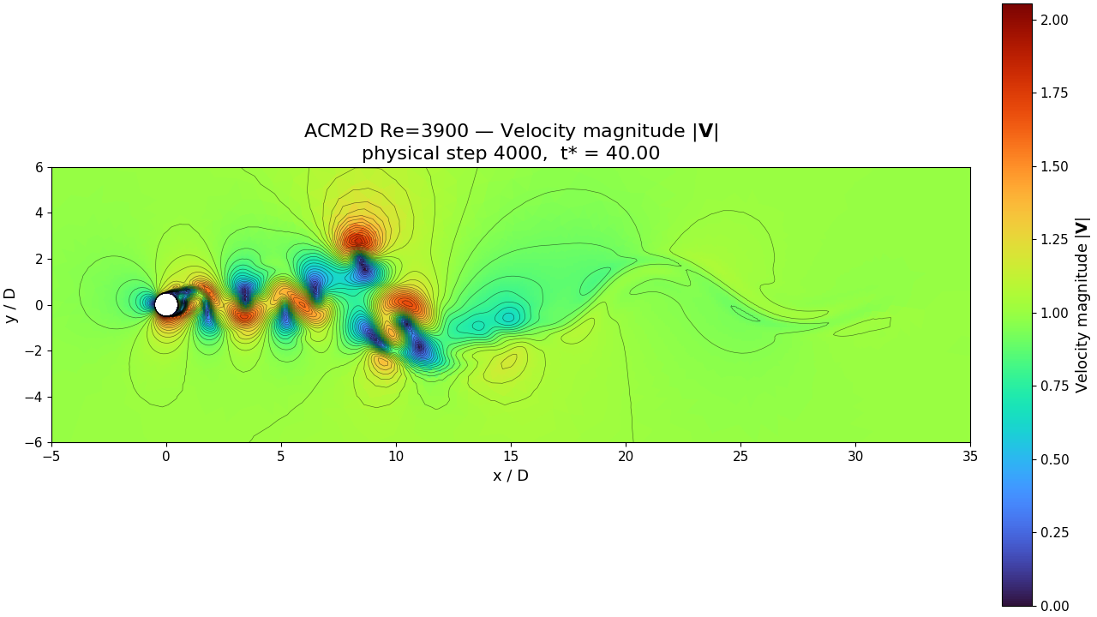
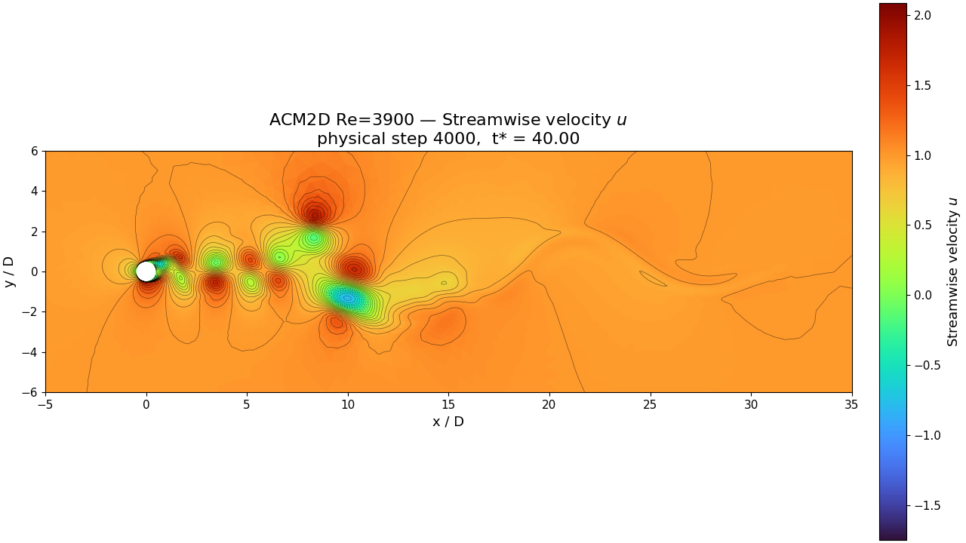
计算过程视频：速度大小与流向速度
速度大小 |V|
流向速度 u
保留原流场色标与等值线，便于观察涡脱落、回流区和尾迹发展。
每 100 步一个原始计算帧；12 fps 播放，末帧停留 1 秒。未生成或插值额外流场。
视频已嵌入：0–4000 步，t*=0–40；PowerPoint 放映模式点击画面播放
9/10
Notes:
/mnt/ssd-SATARAID5/home/mrz/projects/DNDSR/docs/presentations/assets/acm_modules_summary/media
两段视频均嵌入PPTX。PowerPoint桌面版放映模式点击画面播放。结果来自16MPI完成的4000步计算；不是新的10000步运行。视频41个计算帧+12帧末帧停留，12fps，1280x720 H.264。

Slide 10
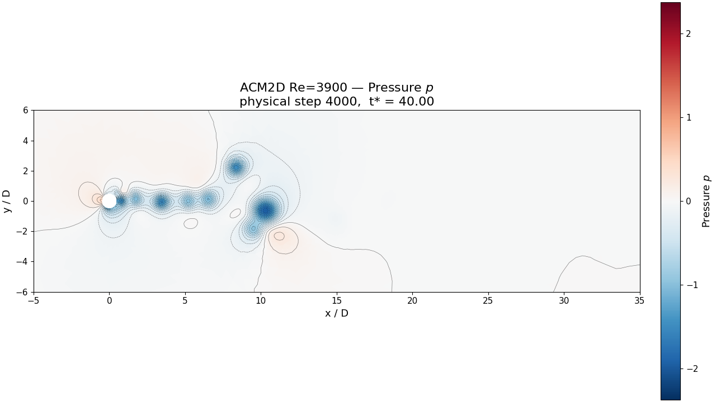
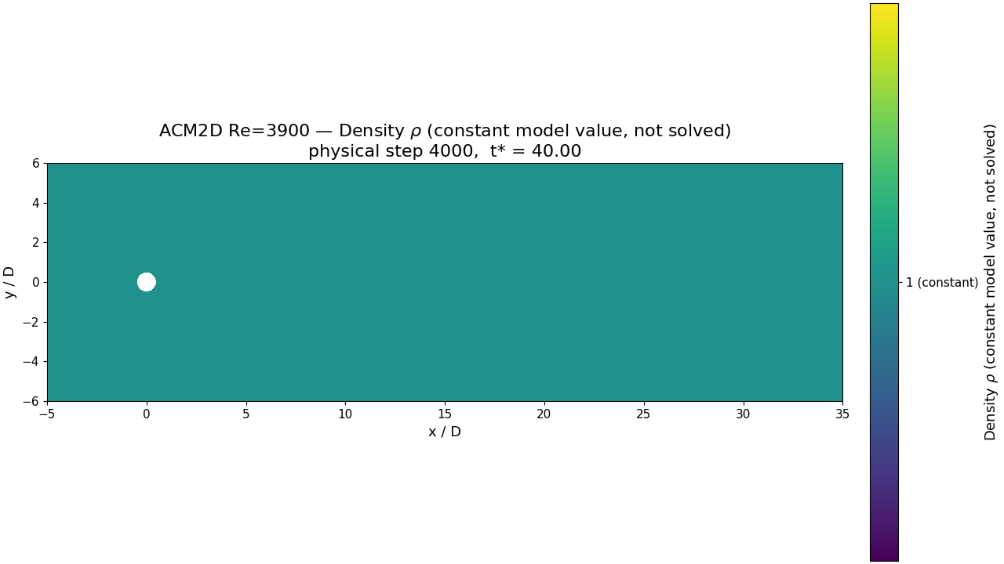
计算过程视频：压力与常密度
压力 p（表压）
密度 ρ=1（模型常数）
压力随涡结构演化；密度没有输运方程，因此密度画面保持均匀，不存在真实密度等值线。
定位：用于模块验证与二维非定常可视化；定量结论还需内迭代、网格与时间步独立性检查。
归档 Re=3900 二维常密度结果；完整配置、数据来源与方法定位见各页备注
10/10
Notes:
/mnt/ssd-SATARAID5/home/mrz/projects/DNDSR/docs/presentations/assets/acm_modules_summary/media
压力视频读取Pressure；密度视频由rho0=1重建，不是密度输运结果。本次保留二维层流计算，不可据此声称真实Re3900三维转捩流的定量验证。

